Slide 1








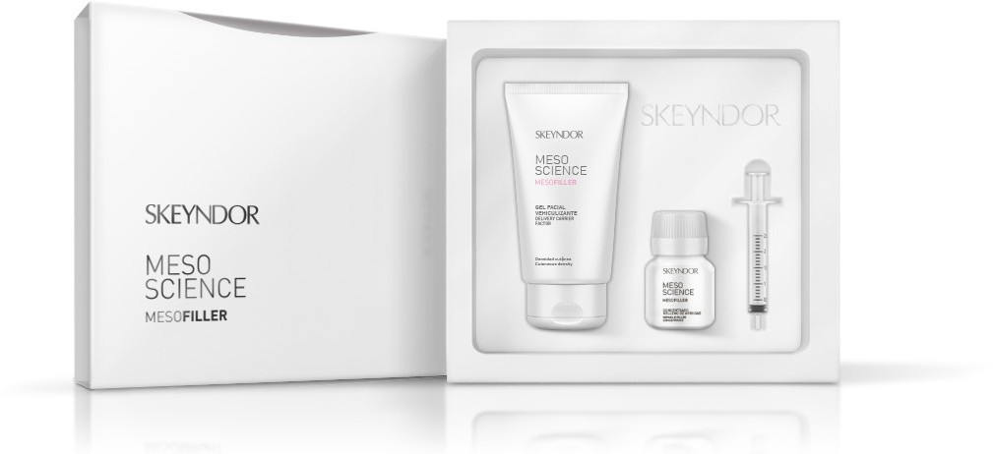
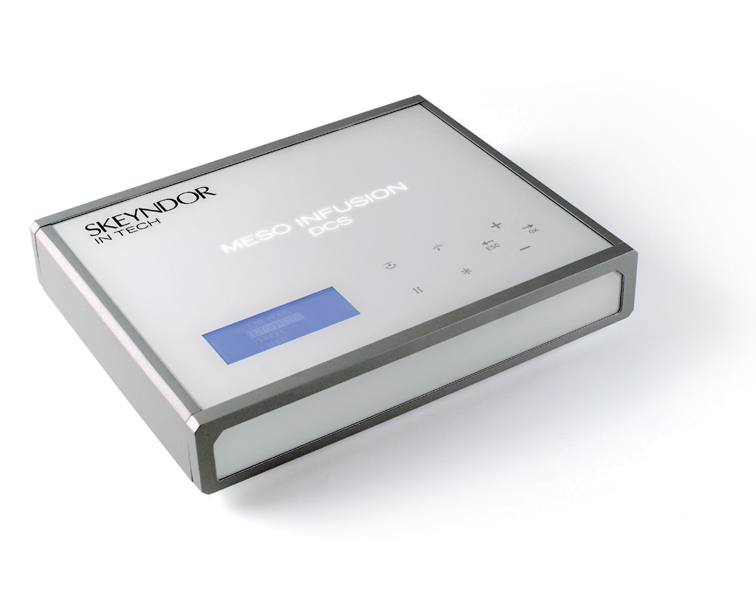
MESOFILLER
DATA SHEET · ANTI-WRINKLES FILLER
ANTI-FALTEN FILLER PROGRAMM
1 KONZENTRAT
Ultrakonzentriertes Fläschchen, das mit Verkapselungssystemen und Penetrationsmitteln formuliert ist, um die Wirkstoffe bis in die tiefsten Schichten zu transportieren und eine perfekte Konservierung der reinen Wirkstoffe zu gewährleisten. Enthält eine Auswahl von Wirkstoffen mit anerkannter Wirksamkeit, deren Größe, Polarität und Hautaffinität für eine optimale Leistung erforderlich sind. Angereichert mit Substanzen mit niedrigem Molekulargewicht, vergrößert es die Größe und die Öffnungszeit der Kanäle, die durch die Techniken der virtuellen Mesotherapie geschaffen werden, und vervielfacht so die effektive Zellabsorption der Wirkstoffe.
MESOINFUSION DCS GERÄT MesoInfusion DCS ist ein virtuelles Mesotherapiegerät, das die Wirkung von 4 Strömen kombiniert, um die Wirkung von virtuellen "Nadel"-Behandlungen zu verstärken und zu vervielfachen. PHASE 1 | AKTIVATOR Vorbereitungsphase, die die Mikrozirkulation aktiviert, den Stoffwechsel anregt und Sauerstoff zuführt.
PHASE 2 | HYDROELEKTROPHORESE Phase der Penetration von ionisierbaren Wirkstoffen durch die Epidermis.
PHASE 3 |ELEKTROPORATION Phase der Aufnahme von Wirkstoffen auf transzellulärer Ebene durch die wässrigen Kanäle der Zellmembran.
PHASE 4 | KRYOTHERAPIE Letzte Phase der tonischen Stimulation und Hautstraffung. 4 TECHNIKEN AKTIVIERUNGSSTROM HYDROELEKTROPHORESE ELEKTROPORATION KRYOTHERAPIE
EIGENSCHAFTEN DER LINIE
Eine mesokosmetische Behandlung, die Falten mildert und die Haut im Gesicht, am Hals und im Dekolleté strafft. Ihre Wirkstoffe stellen die Zellkommunikation wieder her und stimulieren die Neosynthese der Elemente, die die strukturelle Matrix der Haut bilden: Kollagen, Elastin und Hyaluronsäure. Ideal für gealterte und sonnenstrapazierte Haut.
2 TRANSPORTATIONS GEL
. Progressives Fördergel mit hoher Feuchtigkeitskapazität. Verleiht außergewöhnliche Geschmeidigkeit und Verteilbarkeit, so dass große Flächen intensiv bearbeitet werden können, ohne dass ein erneutes Auftragen erforderlich ist. Die Formel ist reich an fettlöslichen und wasserlöslichen Antioxidantien, die die Bildung freier Radikale verhindern. Vollständig hautverträglich
2
1
WIRKSTOFFE
MICROCOLLAGEN Epidermaler Wachstumsfaktor, stimuliert die Synthese von extradermalem Material in Fibroblasten. (Füllt die Dermis auf).
LIPOSOMALE POLYPHENOLE Reaktiviert die durch das Alter geschwächten Zellfunktionen, dermostimulierende Wirkung. (Verjüngt die Haut).
MICROALGA Anti-Elastase/Collagenase-Wirkung und Förderer der Kollagensynthese. (Verlangsamt den Alterungsprozess).

Slide 2



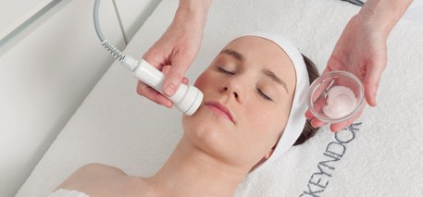
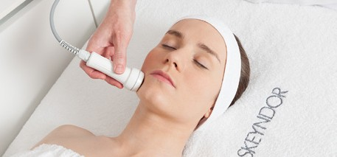
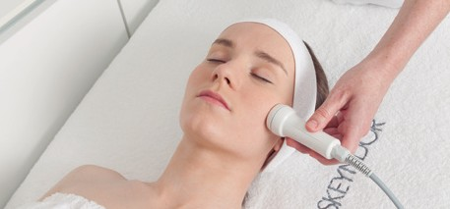
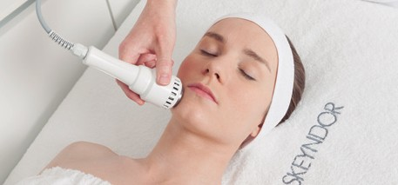
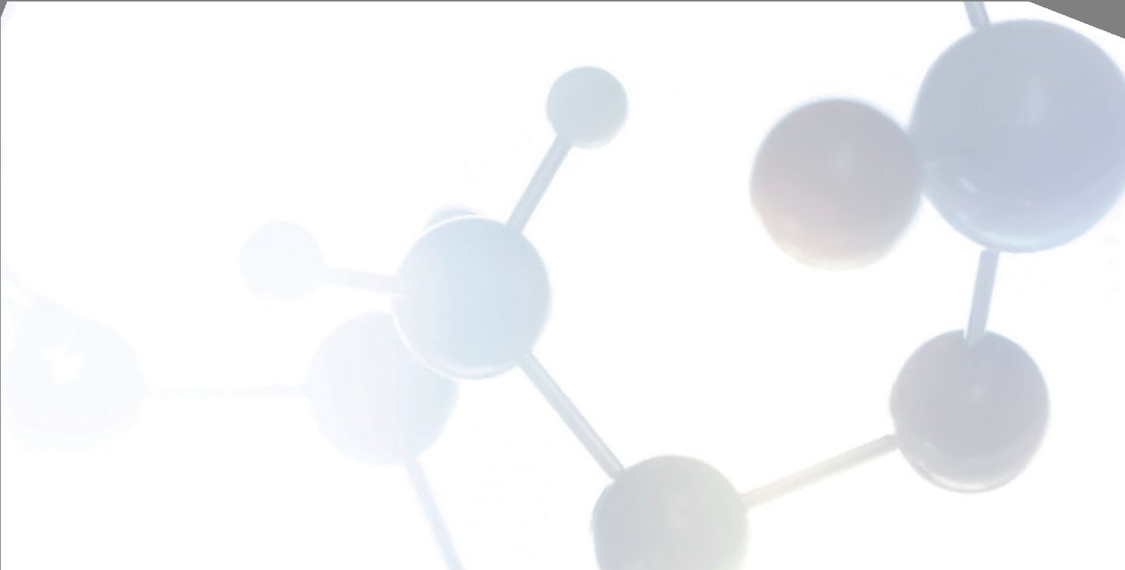
MESOFILLER
STEP BY STEP · ANTI-FALTEN FILLER
REINIGEN - ENTSCHLACKEN - EXFOLIEREN
Reinigen, straffen und normalisieren Sie den pH-Wert der Haut mit der Aquatherm Abschminkserie. Reinigungsemulsion und Thermalwasserkonzentrat.
Entfetten und reinigen Sie die Haut mit dem DERMA PEEL Resurfacing-Reinigungsgel. Etwas davon in eine Schüssel geben und mit Hilfe einer Bürste zu einer Mousse verarbeiten. Auf dem gesamten Gesicht verteilen und mit reichlich Wasser abnehmen.
Peeling mit GLYCO 30. Mit Hilfe einer Bürste oder eines Wattestäbchens auf das gesamte Gesicht auftragen, 2 bis 10 Minuten einwirken lassen und mit reichlich Wasser abnehmen.
DAUER UND HÄUFIGKEIT
Die Dauer der Behandlung beträgt etwa 20 bis 60 Minuten.
Als Schockbehandlung ist es wichtig, in den ersten zwei Wochen zwei Behandlungen pro Woche durchzuführen und dann die Häufigkeit in den folgenden Wochen zu reduzieren.
Bei Präventivbehandlungen mit POWER C+, POWER HA, POWER RETINOL kombinieren.
Bei Anti-Ageing-Behandlungen mit ETERNAL, GLOBAL LIFT, CORRECTIVE kombinieren.
ANTI-FALTEN DICHTE BEHANDLUNG
SPECIFISCHE FILLING/VOLUMEN BEHANDLUNG
Wählen Sie das generalisierte Gesichtsprogramm A
Wählen Sie aus:
LOKALISIERTES GESICHTSPROGRAMM A - SPEZIFISCHES GESICHTSPROGRAMM A
Mischen Sie in einer kleinen Schale zweieinhalb Esslöffel TRANSPORTATION GEL mit 4 ml KONZENTRAT, das Sie mit der Spritze abmessen.
PHASE 1 | AKTIVIERUNGSSTROM
Um diesen Strom zu wirken, legen Sie die passive Elektrode (Rückweg) auf den Arm oder Rücken des Kunden
Arm oder Rücken und die aktive Elektrode auf dem Gesicht des Kunden. Die mit dem MESOFILLER-Präparat gut befeuchtete Haut mit schnellen, kreisenden Bewegungen über den zu behandelnden Bereich führen.
PHASE 2 | HYDROELEKTROPHORESE-STROM
Während der Rückstrom noch auf dem Arm oder dem Rücken liegt, beginnen Sie mit dem zweiten Strom zu arbeiten.
Tragen Sie das Produkt bei jedem Stromwechsel erneut auf. Arbeiten Sie mit kreisenden, modellierenden Bewegungen, langsamer als mit dem aktivierenden Strom, um die Penetration der Wirkstoffe zu verbessern. Steuern Sie die Zeiten so, dass die Behandlungszonen gleichmäßig bearbeitet werden. Es handelt sich um eine lokale Behandlung; konzentrieren Sie Ihre Arbeit auf die Bereiche, die Volumen benötigen.
Mischen Sie in einer kleinen Schale zweieinhalb Esslöffel TRANSPORTATION GEL mit 4 ml KONZENTRAT, das Sie mit der Spritze abmessen..
PHASE 1 |
AKTIVATIONSSTROM
Um mit diesem Strom zu arbeiten, legen Sie die passive Elektrode (Rückleitung) auf den Arm oder den Rücken des Kunden und die aktive Elektrode auf sein Gesicht. Wenn die Haut mit dem MESOFILLER-Präparat gut befeuchtet ist, arbeiten Sie mit schnellen, kreisenden Bewegungen, um den Bereich zu aktivieren. Achten Sie dabei besonders auf die Bereiche mit mehr Falten..
PHASE 2 | HYDROELEKTROPHORESE STROM
Während der Rückweg noch auf dem Arm oder Rücken liegt, beginnen Sie, mit diesem zweiten Strom zu arbeiten. Tragen Sie das Produkt bei jedem Stromwechsel erneut auf. Arbeiten Sie mit kreisenden, modellierenden Bewegungen, langsamer als mit dem aktivierenden Strom, um das Eindringen der Wirkstoffe zu verbessern. Kontrollieren Sie die Programmzeiten, um den Strom über das ganze Gesicht zu verteilen.
ERHALTUNG
CORRECTIVE CREAM
POWER C+ CREAM/EMULSION
ETERNAL CREAM
PHASE 3 |
ELECTROPORATION STROM
PHASE 3 | ELECTROPORATION STROM
Die Gegenelektrode wird für diesen Strom nicht benötigt. Füllen Sie eine weitere Menge des
Produkt auf, das wir jetzt zu Ende bringen sollten, und arbeiten Sie mit langen, langsamen Bewegungen. Verteilen Sie die Zeit gezielt auf den zu verbessernden Bereich. Achten Sie weiterhin besonders auf die Bereiche, die Volumen benötigen.
PHASE 4 | KRYOPHORESE
Wechseln Sie zu dem speziellen Spatel. Die Striche mit diesem neuen Strom sind langsam,
mit leichtem Druck und immer nach oben gerichtet.
Die Gegenelektrode ist für diesen Strom nicht erforderlich. Bringen Sie eine weitere Menge des Produkts auf, die wir jetzt fertigstellen sollten, und arbeiten Sie mit langen, langsamen Bewegungen. Steuern Sie die Zeiten so, dass Sie symmetrisch arbeiten..
PHASE 4 | KKRYOPHORESE
Wechseln Sie zu dem speziellen Spatel. Die Striche mit diesem neuen Strom sind langsam, mit
mit leichtem Druck und immer in Richtung nach oben.
ABSCHLUSS
Schließen Sie die Behandlung ab, indem Sie das überschüssige Gel aus dem Bereich entfernen oder eine Maske vom Typ Algymask auflegen (empfohlene Option). Schließen Sie die Behandlung mit einer für den Hauttyp des Kunden geeigneten Creme ab.

